Slide 1

▶ YouTube トレンド ランキング
2026年11月05日 · 急上昇 TOP 10 発表

Slide 2

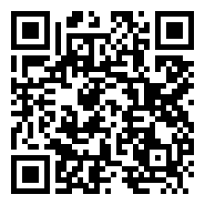
#10
M!LK - 「ザッツ！超常」佐野勇斗 推しカメラ
📺 M!LK
👁 375,735 👍 29,783 💬 2,424
⏱ 3:26 · 📅 公開15時間前
https://www.youtube.com/watch?v=FqsD5y86Pb0
💡 公開15時間で急上昇入り！ 10万再生突破の話題作 いいね率7.9%と視聴者の支持が非常に高い

Slide 3

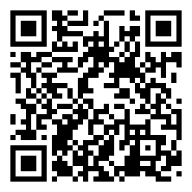
#9
めっちゃ美味しいと好評だったラーメン屋、度重なる問題行動により閉店へ【Japanese Ramen Simulator】
📺 らっだぁ
👁 378,760 👍 10,733 💬 373
⏱ 30:23 · 📅 公開15時間前
https://www.youtube.com/watch?v=55r9xU_ua-I
💡 公開15時間で急上昇入り！ 10万再生突破の話題作 いいね率2.8%と好評価

Slide 4

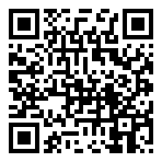
#8
Batulo Jun - Official Trailer 2026 | Anmol KC, Princy Khatiwada, Bhuwan KC | New Nepali Movie
📺 Budha Subba Digital
👁 456,180 👍 17,807 💬 1,782
⏱ 3:18 · 📅 公開9時間前
https://www.youtube.com/watch?v=1HKKPAe-V2k
💡 公開9時間で急上昇入り！ 10万再生突破の話題作 いいね率3.9%と好評価

Slide 5

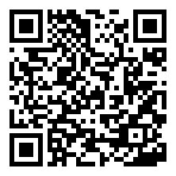
#7
BE:FIRST / NOW U KNOW -Dance Practice-
📺 BE:FIRST Official
👁 387,547 👍 29,577 💬 1,532
⏱ 3:32 · 📅 公開13時間前
https://www.youtube.com/watch?v=uFedXGeJf78
💡 公開13時間で急上昇入り！ 10万再生突破の話題作 いいね率7.6%と視聴者の支持が非常に高い

Slide 6


#6
何が出てくるか分からない謎の卵を割って稼ぐ
📺 ハヤトの野望
👁 338,744 👍 2,212 💬 112
⏱ 1:44:30 · 📅 公開15時間前
https://www.youtube.com/watch?v=fFEqK9Gw1l4
💡 公開15時間で急上昇入り！ 10万再生突破の話題作

Slide 7

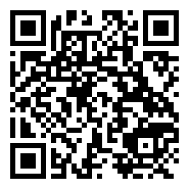
#5
【公式予告編】「日本統一78」2027年1月6日DVDリリース！
📺 日本統一公式
👁 45,735 👍 325 💬 19
⏱ 1:01 · 📅 公開17時間前
https://www.youtube.com/watch?v=F89sJAUz19I
💡 公開17時間で急上昇入り！ 急上昇中の新興コンテンツ

Slide 8
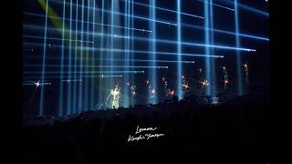
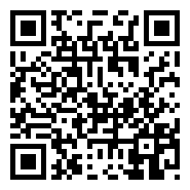
#4
Kenshi Yonezu - Lemon (Live) Music Video 10億回記念 🍋 Celebrating 1 Billion Views
📺 Kenshi Yonezu 米津玄師
👁 803,793 👍 41,872 💬 1,808
⏱ 4:44 · 📅 公開13時間前
https://www.youtube.com/watch?v=Hn0IiJlBV8Y
💡 公開13時間で急上昇入り！ 50万再生の注目コンテンツ いいね率5.2%と視聴者の支持が非常に高い

Slide 9

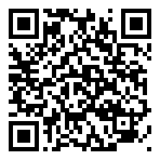
#3
【完全ランダム】運で『ルール』と『ゴール』が決まるマインクラフト【マイクラ】
📺 ドズル社
👁 403,836 👍 10,682 💬 484
⏱ 46:59 · 📅 公開14時間前
https://www.youtube.com/watch?v=nR1_gam1ces
💡 公開14時間で急上昇入り！ 10万再生突破の話題作 いいね率2.6%と好評価

Slide 10
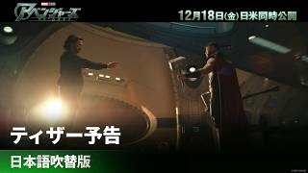
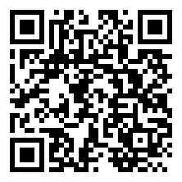
#2
「アベンジャーズ／ドゥームズデイ」ティザー予告＜日本語吹替版＞｜12月18日(金)劇場公開｜MARVEL(マーベル)
📺 マーベル公式
👁 373,714 👍 3,202 💬 166
⏱ 0:31 · 📅 公開16時間前
https://www.youtube.com/watch?v=U3i67MLyVG4
💡 公開16時間で急上昇入り！ 10万再生突破の話題作

Slide 11

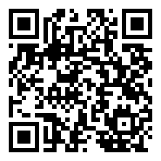
🏆 NO. 1 🏆
Hey! Say! JUMP - Romeo & Juliet+ [Official Music Video]
👁 440,131 👍 40,462 💬 4,752 ⏱ 3:26 📅 公開12時間前
💡 公開12時間で急上昇入り！ 10万再生突破の話題作 いいね率9.2%と視聴者の支持が非常に高い
https://www.youtube.com/watch?v=-3n0Po1zOqU

Slide 12

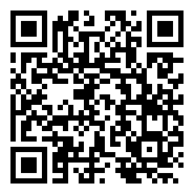



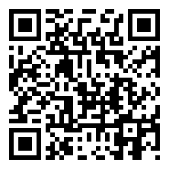
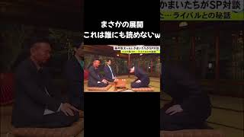
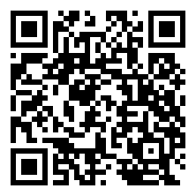


🎬 エンタメ 人気動画 TOP 5
#1
Star TV - Canlı Yayın (Full HD)
📺 STAR TV 👁 192,891,685 👍 400,849 ⏱ 不明 📅 2023-08-10
https://www.youtube.com/watch?v=82O6yOy_XwE
#2
Yaprak Dökümü Canlı Yayın
📺 Yaprak Dökümü 👁 91,444,133 👍 39,097 ⏱ 不明 📅 2025-02-24
https://www.youtube.com/watch?v=crwxJBQKWj4
#3
AVENGERS: DOOMSDAY CLOCK
📺 Marvel Entertainment 👁 66,807,191 👍 1,173,721 ⏱ 不明 📅 2025-12-16
https://www.youtube.com/watch?v=f17J3AXVK5w
#4
いや勝つんかいw #おもしろ #エンタメ #ネタ #バズれ #shorts
📺 やっさん2 👁 19,165,641 👍 157,552 ⏱ 0:10 📅 2025-08-09
https://www.youtube.com/watch?v=fBQOV3jiST0
#5
🔴AO VIVO: Bluey Episódios Completos em HD …
📺 Bluey Português Brasil - Canal Oficial 👁 18,250,350 👍 61,557 ⏱ 不明 📅 2026-01-13
https://www.youtube.com/watch?v=OBe-ehVPKKk

Slide 13

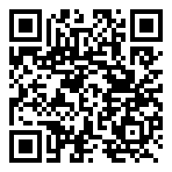



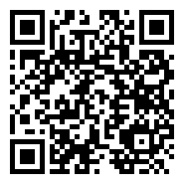

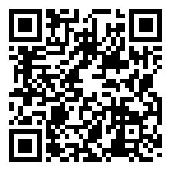


🎮 ゲーム 人気動画 TOP 5
#1
見たことの無い落ち方をする配信者#葉 #ゲーム実況 #切り抜き #onlyup
📺 葉ちゅべ 👁 23,958,273 👍 420,104 ⏱ 0:38 📅 2023-07-07
https://www.youtube.com/watch?v=0cjKg-Z3xak
#2
息子の扱いが酷すぎる男。#ゲーム実況 #shorts
📺 ぱんお。 👁 20,895,222 👍 285,590 ⏱ 0:58 📅 2026-03-12
https://www.youtube.com/watch?v=ffE0CxNxrII
#3
感動のダブルスイカ‼️ #スイカゲーム #ゲーム実況 #サワヤンゲームズ
📺 にこみチャンネル 👁 20,488,131 👍 361,777 ⏱ 0:59 📅 2023-12-22
https://www.youtube.com/watch?v=mhCy0IgobIw
#4
全部ひっかかる人【しょぼんのアクション3D】 #ゲーム実況
📺 タン 👁 19,863,611 👍 389,379 ⏱ 1:00 📅 2023-09-28
https://www.youtube.com/watch?v=XGbduoPa_-0
#5
月のクレーターをトイレにする男🌙 #ゲーム実況 #shorts
📺 ぱんお。 👁 17,786,196 👍 234,097 ⏱ 1:04 📅 2026-06-10
https://www.youtube.com/watch?v=Snd181QDquI

Slide 14





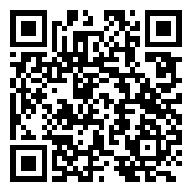

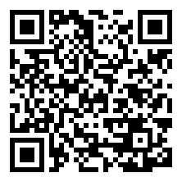

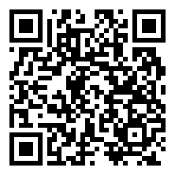
✨ アニメ 人気動画 TOP 5
#1
YOASOBI「勇者」 Official Music Video／TVアニメ『葬送の…
📺 YOASOBI 👁 228,462,379 👍 1,243,496 ⏱ 3:24 📅 2023-09-29
https://www.youtube.com/watch?v=OIBODIPC_8Y
#2
ヒグチアイ / 悪魔の子 (アニメスペシャルVer.) | Ai Higuchi “…
📺 ヒグチアイ 👁 227,839,217 👍 2,072,898 ⏱ 3:50 📅 2022-01-24
https://www.youtube.com/watch?v=WPl10ZrhCtk
#3
TVアニメ『呪術廻戦』第2期「渋谷事変」ノンクレジットOPムービー／OPテーマ：Ki…
📺 TOHO animation チャンネル 👁 170,224,555 👍 0 ⏱ 1:31 📅 2023-09-01
https://www.youtube.com/watch?v=5yb2N3pnztU
#4
ピンポン玉チャレンジLv100【アニメ】
📺 ゆずざくろ 👁 144,721,846 👍 474,185 ⏱ 0:22 📅 2026-06-08
https://www.youtube.com/watch?v=Z8xvh9B1JZk
#5
Mrs. GREEN APPLE「ライラック」MV - TVアニメ『忘却バッテリー』…
📺 Mrs. GREEN APPLE 👁 60,077,782 👍 185,887 ⏱ 4:53 📅 2024-07-04
https://www.youtube.com/watch?v=-NFhRWhkp7I

Slide 15

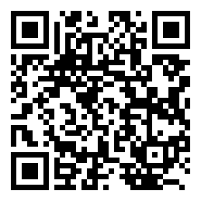

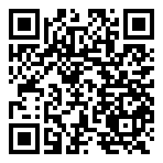

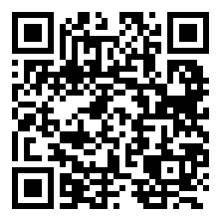

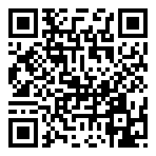

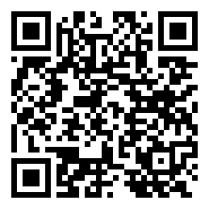
🍿 映画 人気動画 TOP 5
#1
シンクロ率100％だった映画『Michael』の裏側
📺 フィルムチェーン 👁 7,309,643 👍 109,323 ⏱ 0:56 📅 2026-05-18
https://www.youtube.com/watch?v=lyZZdUUM_GM
#2
歌舞伎町タワーの日本一高い映画館「109シネマズプレミアム新宿」を正直レビュー！
📺 正直レビュー 🍰🍛 👁 7,000,259 👍 120,935 ⏱ 1:00 📅 2025-03-15
https://www.youtube.com/watch?v=2a1YM7MCXng
#3
ドアを叩いた少年に老人が渡した特別な贈り物 #おすすめ映画
📺 ベベムービー映画レビュー 👁 4,526,703 👍 58,281 ⏱ 1:06 📅 2026-09-25
https://www.youtube.com/watch?v=7UYVGJZQulQ
#4
ただの不倫じゃない…。難解だけど超名作と評判の愛と社会の“正しさ”を問う感動作
📺 映画ドラマ二アック 👁 4,321,386 👍 8,635 ⏱ 20:56 📅 2026-08-27
https://www.youtube.com/watch?v=YmRxFhtYydY
#5
話題のちいかわ映画、一番の罪人を決めます。
📺 Stardy -河野玄斗の神授業 👁 3,857,911 👍 53,280 ⏱ 10:10 📅 2026-08-04
https://www.youtube.com/watch?v=a8niMJ2Intc

